Slide 1
일반물리실험 OT
조교 : 성시헌
메일 : seongtion@naver.com
Office : R1020 (김도석 교수님 연구실)

Slide 2
배점
레포트 (60점), 퀴즈 (20점), 태도 (10점), 기말고사 (110점)
족보 내용 카피할 경우 무조건 F!
태도
뒷정리 깔끔하게 잘 하고 조교에게 검사 맡고 가기. 실험 기구 조심해서 사용하기.
이와 관련, 현재 주인의식 없는 실험장비 사용으로 잦은 고장 → 다른 분반에게 피해라는 악순환이 반복되므로 이와 관련, 태도점수 등을 통해 엄격히 관리 및 감점할 예정
퀴즈
매뉴얼에 있는 이론과 실험방법에서 출제됨, 수업 시작 시간 기준 10분 동안 치뤄지며 지각한 경우 그만큼 시험 시간이 줄어듦.
퀴즈 중 핸드폰 사용 금지
출석
일반물리실험에 결석은 허용되지 않음. 부득이한 사정으로 결석을 할 경우 최소 3일전에는 이야기할 것. 부득이한 사정이란 신검, 면접, 상례 같은 것으로 학과 행사, 동아리 모임은 인정하지 않음.

Slide 3
수업일정
주차 | 내용
분반조정 (3/2 – 3/8) | 분반 조정 기간 및 비대면 OT
OT 주차 (3/9 – 3/15) | 레포트 작성법 및 유효숫자/ 실험 계획 안내
1주차 (3/16 – 3/22) | 컴퓨터를 이용한 측정 및 자료 분석
2주차 (3/23 - 3/29) | 등가속도 운동/ 가속도 측정 및 뉴턴의 제 2 법칙
3주차 (3/30 – 4/5) | 힘의 평형
4주차 (4/6 – 4/12) | 폭발에서의 운동량 보존/ 충돌에서의 운동량 보존
5주차 (4/13 – 4/19) | 관성모멘트 측정
중간고사 기간
6주차 (4/27 – 5/3) | 역학적 에너지 보존/ 충돌과 회전운동 에너지
7주차 (5/4 – 5/10) | 중력가속도 측정/자유낙하 운동 실험
8주차 (5/11 – 5/17) | 단순조화 진동자의 주기 측정/ 비탈면 위에서의 진동/ 용수철의 직렬 및 병렬 연결
9주차 (5/18 – 5/24) | 이상기체 실험
10주차 (5/25 – 5/31) | 표면장력 실험
11주차 (6/1 – 6/7) | 줄의 파형 발생 실험
12주차 (6/8 – 6/14) | 열의 일당량 측정
기말고사 기간 | 기말고사
개강주차
OT
중간고사성적
기말고사성적

Slide 4
레포트 작성 (손으로 작성, 볼펜으로 작성 워드프로세서를 통해 작성)
(1) 표지 : 표지 반드시 작성하여 붙이기. 표지에는 해당 실험 제목과 학번, 이름이 반드시 들어가게 할 것.
(2) 순서 : 실험 목적 – 이론 - 데이터 정리 – 결과 분석 – 질문 - 토의 – 참고문헌
(순서에 맞게 씁니다. 각 항목을 제대로 분리해서 씁니다.)
실험 목적 : 매뉴얼에 나와있는 목적을 쓴다.
이론 : 실험과 관련된 이론을 몇 가지 간결하게 정리하여 적는다.
데이터 정리 : 얻은 데이터를 깔끔하게 정리한다. 표와 그래프를 이용한다. 표나 그래프는 반드시 컴퓨터를 이용하여 작성한다.
결과 분석 : 매뉴얼, 혹은 일반물리책 등에 나와 있는 이론을 설명하고 이를 이용하여 실험 결과를 분석하고 해석한다. 분석 방법은 단순히 이론값과 실험값을 비교하고 오차를 구하는 것, 실험 데이터들을 표나 그래프를 잘 정리하여 경향을 보기 쉽게 하는 것, 그래프를 fitting해 보는 것 등이 있다. 분석 한 후 이론에 기반한 간단한 해석을 덧붙인다.
질문 : 질문이 있다면 질문에 간단하게 답한다.
토의 : 토의 쓰는 방법 참고
참고문헌 : 저자, 제목, 출판사, 판수, 년도, 페이지 순으로 작성, 웹사이트를 참고했을 경우 웹사이트의 이름과 주소를 기제
예 ) 할리데이, 일반물리학, 2007, 8판, 2016, p100
일반물리학실험 매뉴얼, 서강대학교 물리학과
위키피디아, Coulomb’s law, https://en.wikipedia.org/wiki/Coulomb%27s_law
참고문헌에는 검증 받은 학부 이상의 출판물이나 웹사이트만 쓸 것. 매뉴얼이라도 꼭 쓰기! 고등학교 교과서나 하이탑 x

Slide 5
데이터 및 결과분석 쓰는 법
데이터는 표 또는 그래프
하나를 붙였으면 밑에 Fig1, Fig2, Fig3-1, … 이런 식으로 이름 달기
표의 경우는 Table1, Table2, …
그렇게 함으로써 각 데이터를 언급하면 결과 분석 (Fig2에서 볼 수 있듯이 뭐시기뭐시기 하다…)
(뭐에 따른 뭐를 Table3에 나타내었다…)
자신이 어떤 것을 설명하고 싶은데 그림이 효과적일 것이라는 판단이 있다면 그림을 직접 만들든 퍼오든 해서 설명할 수 있음. (뭐시기뭐시기에 대한 대략적인 뭐시기뭐시기를 Fig7에 나타내었다…) 단, 자신에게 저작권이 없다면 반드시 reference달 것!
Reference에 대해
자신의 의견, 주장은 reference 노 필요, 그런데 기존의 지식들이나 법칙, 정리 같은 것들은 반드시 참고문헌이 필요

Slide 6
토의 쓰는 법
결론 : 왜 이 실험을 했는지, 목적을 생각하고 얻은 결론을 적는다.
실험 검토 : 우리가 한 실험에서 보고자 한 것을 잘 보았는지 적는다. 어떤 부분은 잘 보았고 어떤 부분은 잘 보기 어려웠는지 구체적으로 서술한다.
오차 분석 및 개선방안 : 잘 보았다면, 혹은 잘 보지 못했다면 그 이유에 대해 생각해보고 구체적으로 적는다. 잘 보지 못했다면 개선해야할 점을 적는다.
이론을 확인할 다른 실험 제안 : 우리가 보고자 했던 물리 현상을 확인할 다른 실험에 대해 생각해보고 적는다. 꼭 정확히 똑같은 현상일 필요는 없고 관련된 현상도 된다. (운동량 보존법칙을 실험하였다면 에너지 보존법칙, 직선운동이라면 원운동과 같은 관련된 현상도 가능)
응용 가능성 : 우리가 실험으로 확인한 물리 법칙이 어디에 사용될 수 있을지 생각해보고 적는다. 우리 실생활이나 공학적인 부분도 좋고, 다른 물리실험이나 이론에 사용될 수 있는 경우를 적어도 좋다. (저는 이거 플러스 알파 점수로 활용할 계획, 안 써도 감점이 있는 건 아님)
Strict한 양식이 있는 것은 아니지만 위 내용들이 들어가야함!

Slide 7
레포트 채점 기준 (50점 만점)
목적 (3점)
데이터 정리 : ( 상 : 10점, 중상 : 8점, 중 : 6점, 하: 4점 )
주요 감점 원인 : 데이터 누락, 유효숫자 지키지 않는 것, 표나 그래프 손으로 작성
결과 분석 : ( 상 : 20점, 중상 : 18점, 중 : 15점, 하: 10점, 최하: 5점 )
주요 감점 원인 : 이론 설명 부족, 오차율 안 구함, 실험에 대한 분석과 해석이 부족함.
질문 및 토의: ( 상 : 15점, 중상 : 13점, 중 : 10점, 중하: 7점, 하: 5점 )
주요 감점 원인 : 토의 쓰는 법대로 안씀, 구체적이지 않음.
참고문헌 (2점) : 형식에 안 맞게 썼을 경우 -1점
기타 : 표지 안 붙이면 -1 감점, 볼펜으로 쓰는 것 등 안 지키면 감점.
실험 시작 전에 레포트를 내야 합니다. 이후에 낼 경우 반나절마다 반토막낼 예정

Slide 8
추가 알림 사항
(1) 실험 퀴즈 공부해오기. 해당 실험 매뉴얼을 인쇄하여 오면 편리합니다.
(2) 시험기간에는 실험 쉽니다. 이 외의 공휴일에 대해서는 실험 합니다.
(3) 기말고사는 추후 공지.
(4) 매뉴얼은 물리학과 홈페이지를 접속하면 찾을 수 있습니다.

Slide 9
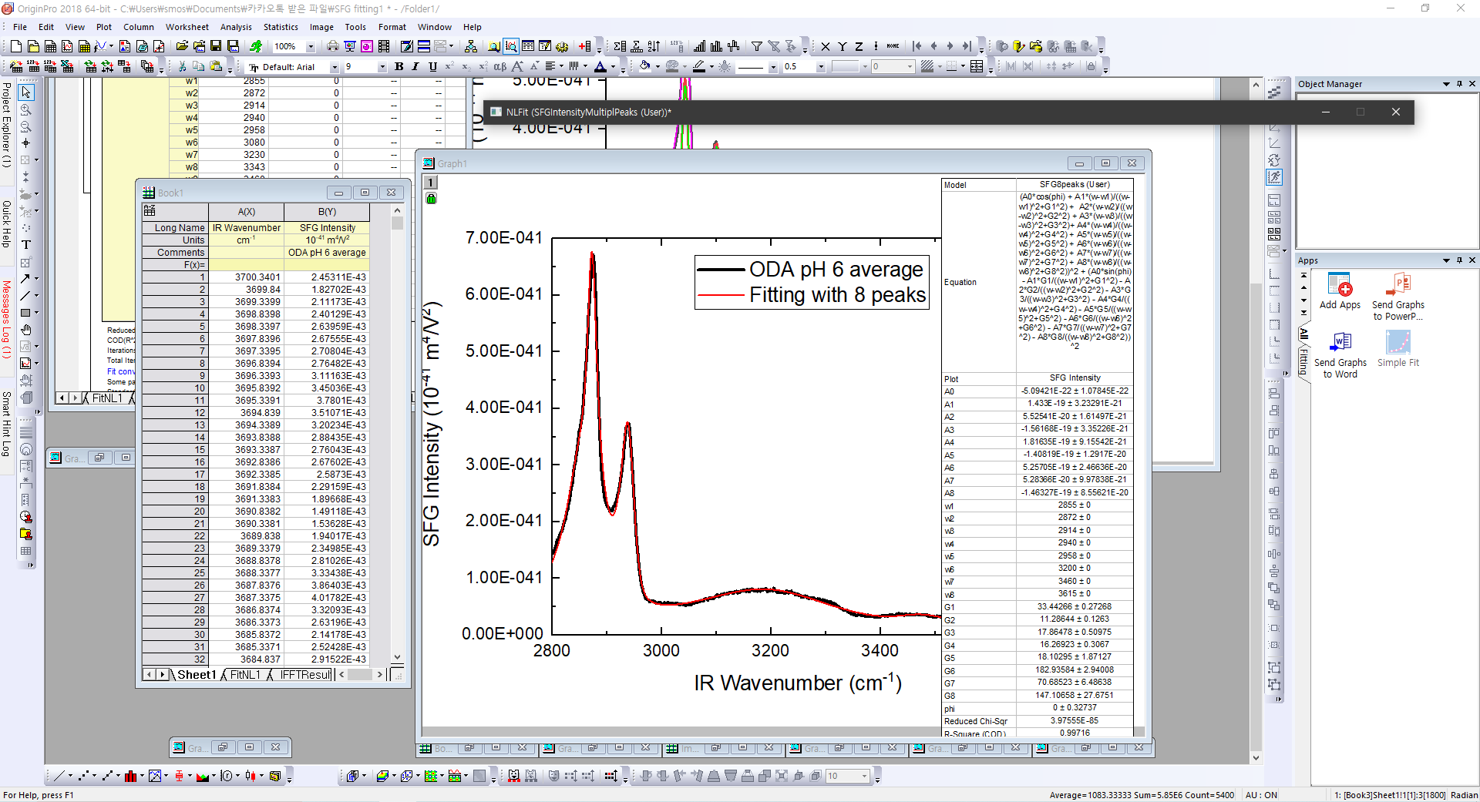
Origin

Slide 10
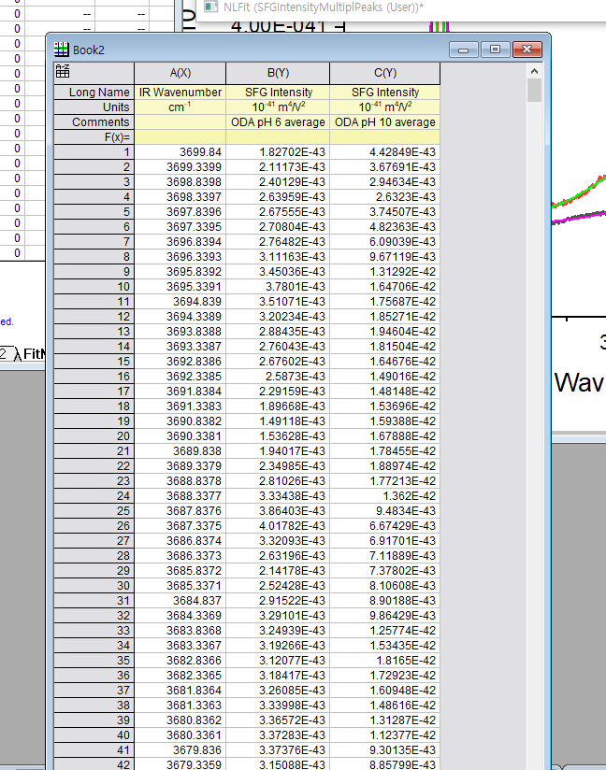
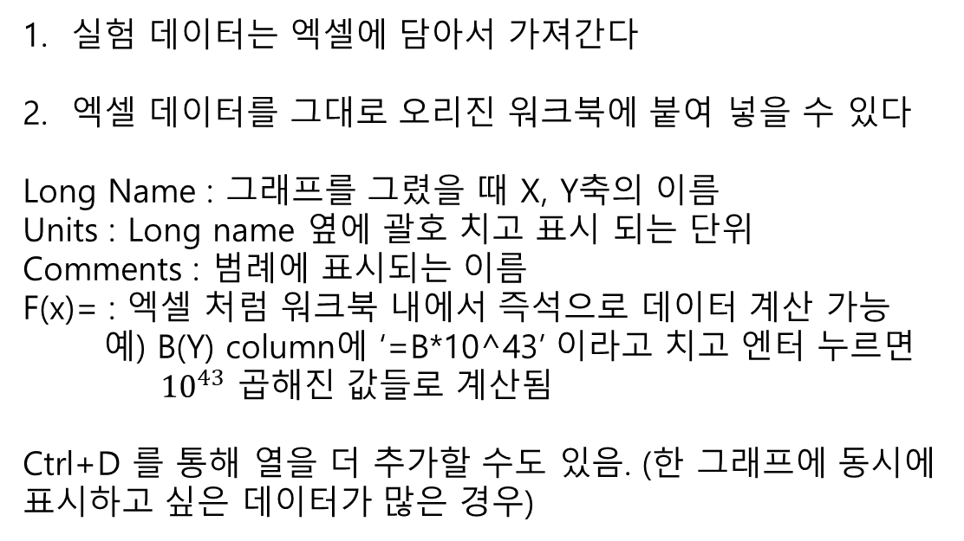
그래프 그리는 법
실험 데이터는 엑셀에 담아서 가져간다
엑셀 데이터를 그대로 오리진 워크북에 붙여 넣을 수 있다
Long Name : 그래프를 그렸을 때 X, Y축의 이름
Units : Long name 옆에 괄호 치고 표시 되는 단위
Comments : 범례에 표시되는 이름
F(x)= : 엑셀 처럼 워크북 내에서 즉석으로 데이터 계산 가능
예) B(Y) column에 ‘=B*10^43’ 이라고 치고 엔터 누르면
${10}^{43}$ 곱해진 값들로 계산됨
Ctrl+D 를 통해 열을 더 추가할 수도 있음. (한 그래프에 동시에 표시하고 싶은 데이터가 많은 경우)
X축 데이터
Y축 데이터

Slide 11
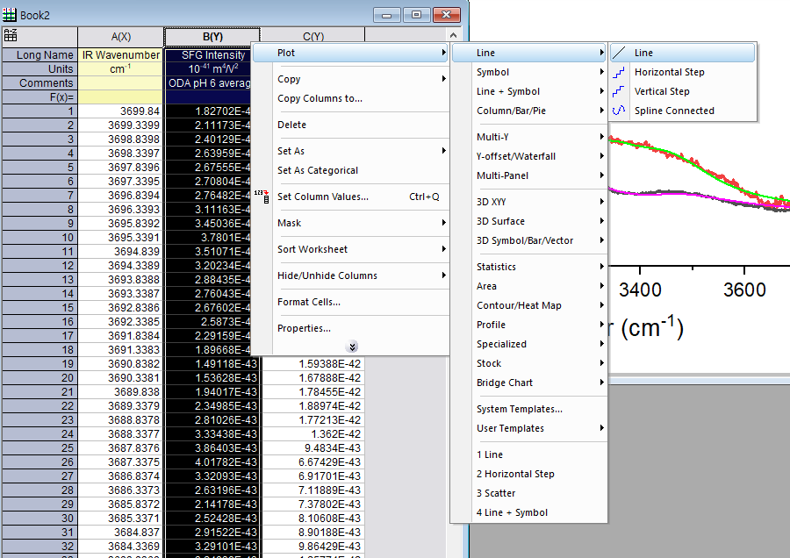
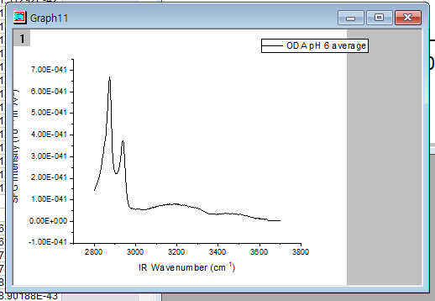
우클릭 – Plot을 통해 그래프를 그릴 수 있음
Line – 각 data point들이 선으로 연결됨
Symbol – 엑셀의 Scatter와 동일
이렇게 나옴 (물론 이대로 레포트에 넣으면 감점할거임)

Slide 12
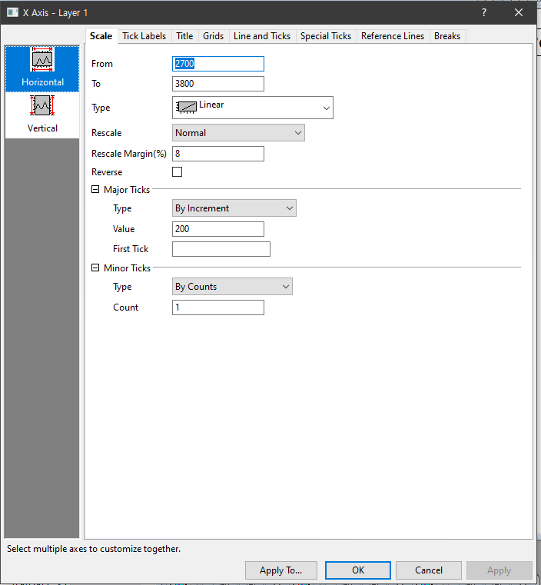
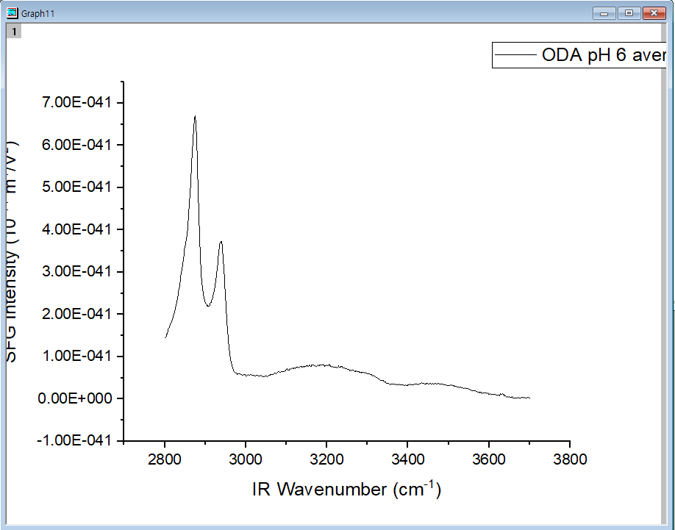
최소한 이정도는 하세요
더블 클릭!
이 창이 나옴

Slide 13
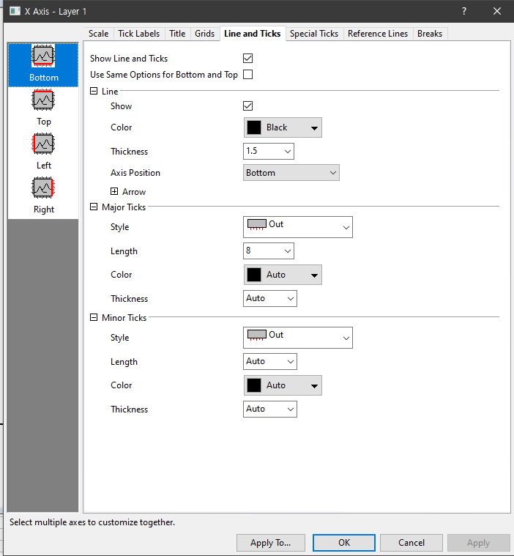
이거 체크
X축 어디서 어디까지 표시할 건지
간혹 range가 너무 크면 Log 스케일로 바꿀 수도 있음
둘 다 In
큰 눈금, 작은 눈금 어떻게 설정할 건지
X축, Y축
여기도 똑같이

Slide 14
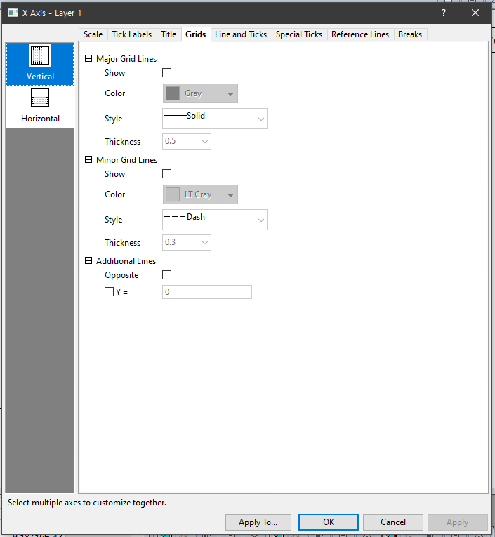
가시성을 위해 grid를 활성화 시킬 수도 있음
(취사선택)
이것을 활성화 시킴으로써 Y=0 선을 추가로 그릴 수도 있음

Slide 15
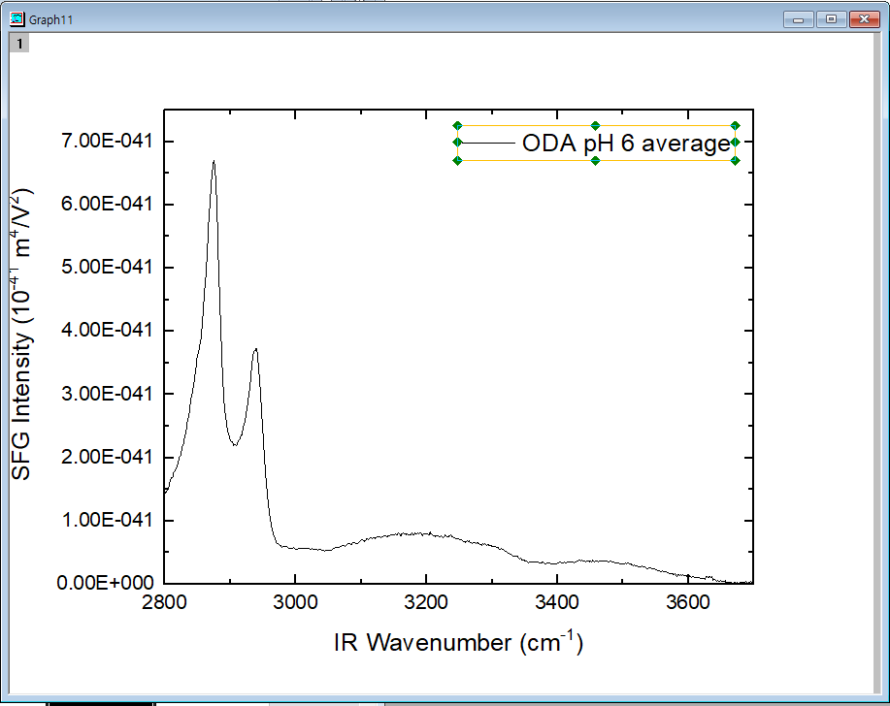
OK 누르면 이렇게 깔쌈하게 바뀜
범례 그래프 안쪽으로 옮기기
더블 클릭!

Slide 16
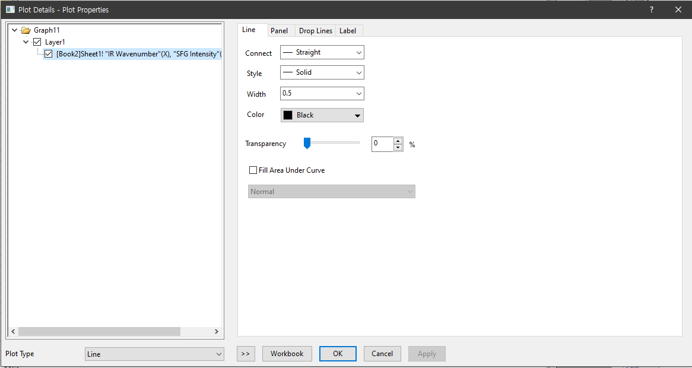
여기서 각 그래프 스타일, 두께, 색깔… 등등 바꿀 수 있음
(두께 1.5 정도로 해주셈)

Slide 17
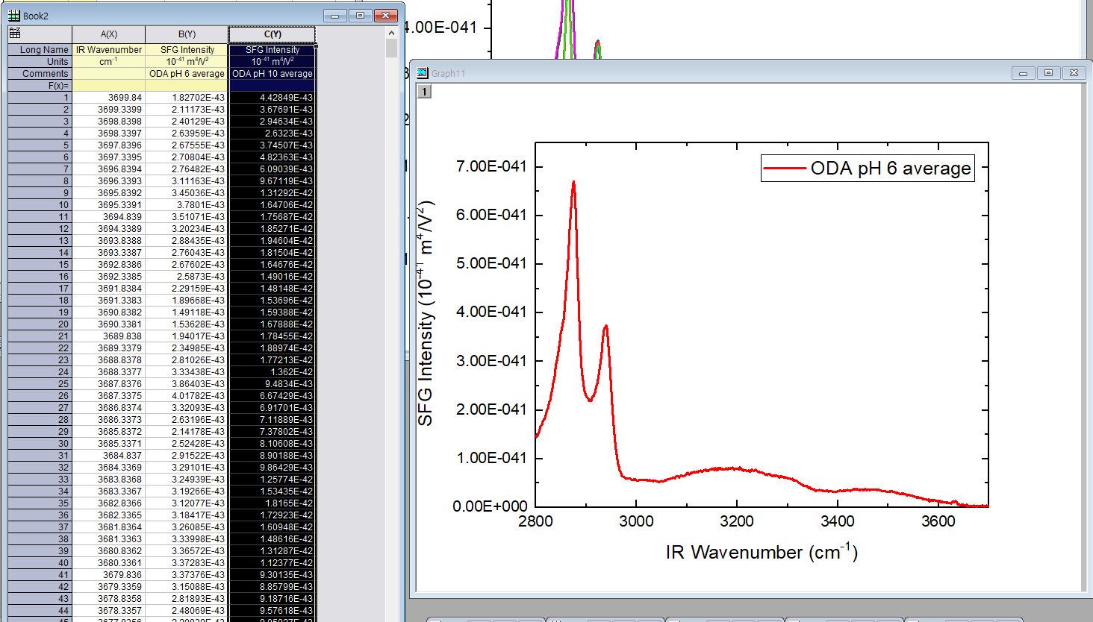
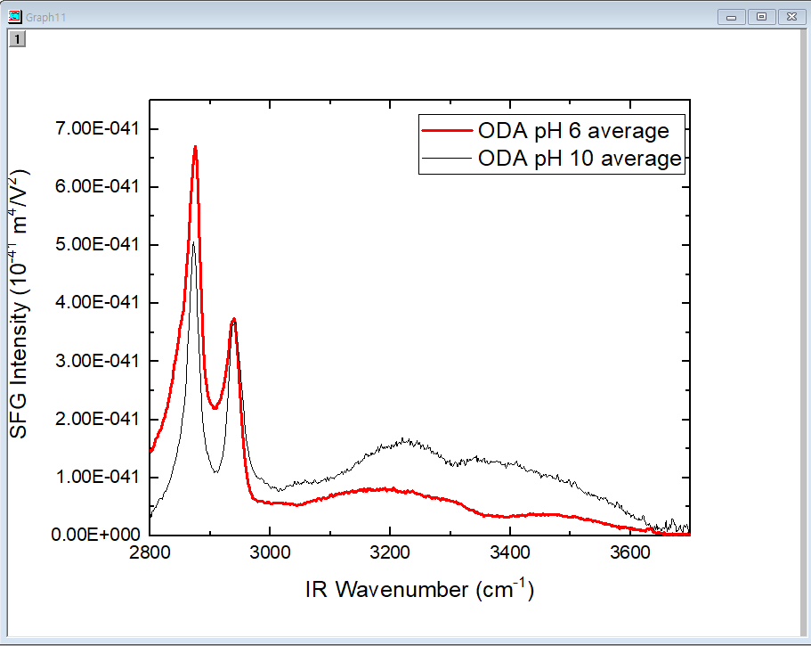
한 그래프에 두개 이상 데이터를 넣고 싶으면?
일단 데이터들이 같은 X를 공유하고 있어야함
굵은 선을 꾹 눌러서 그대로 그래프 안으로 드래그 해 넣으면 된다
이렇게 됨

Slide 18
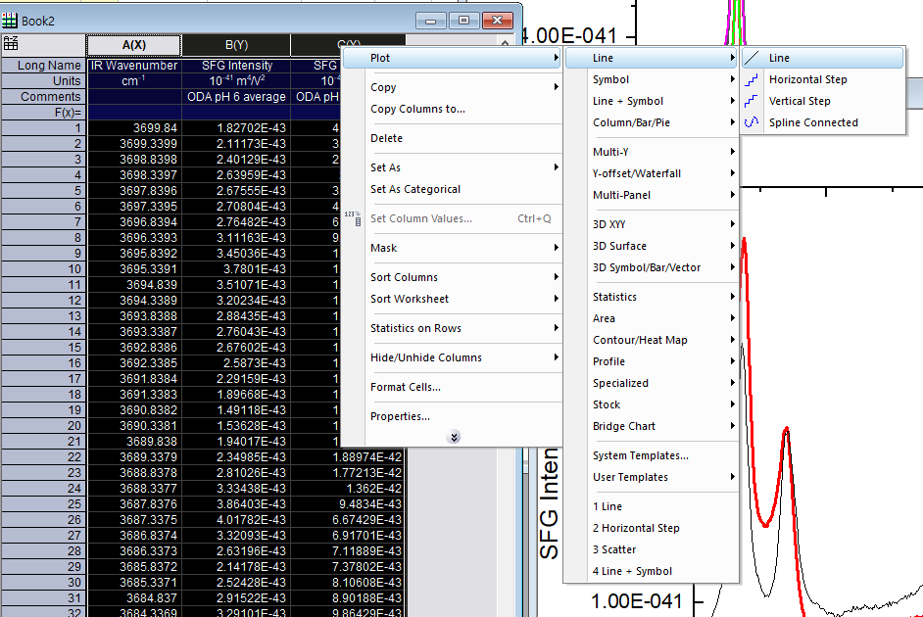
물론 이렇게 전체 선택해서 한방에 플롯할 수 있음

Slide 19
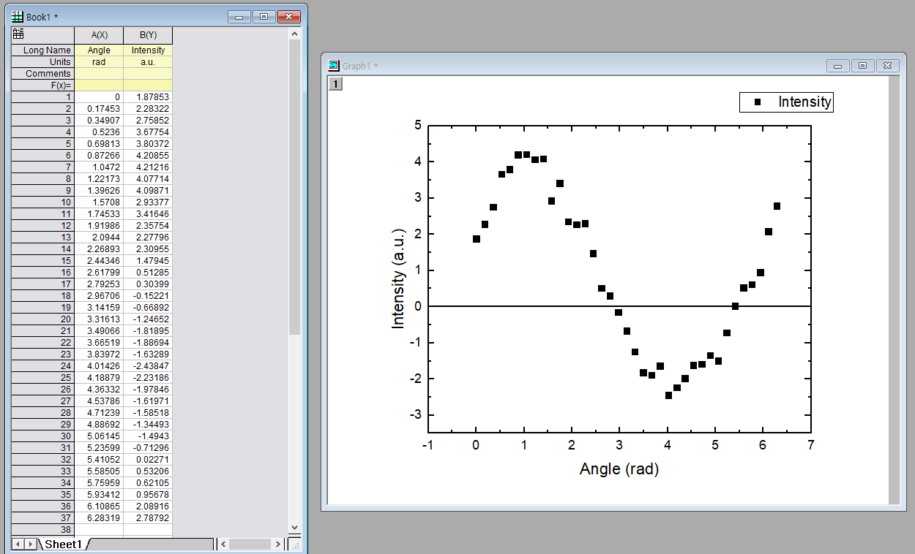
Data fitting
예시 : 각도를 돌려가며 어떤 데이터들을 모았습니다 (0도부터 360도까지 돌렸음)
그 데이터는 아래와 같다

Slide 20
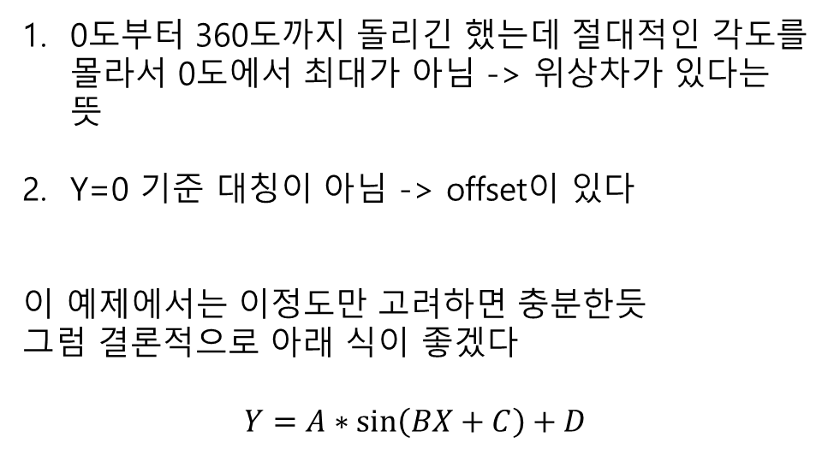
실험과 관련된 이론으로부터, 돌린 각도에 따른 데이터는 사인함수로 나타나게 된다
그럼 fitting function을 어떻게 설정해야 할까?
0도부터 360도까지 돌리긴 했는데 절대적인 각도를 몰라서 0도에서 최대가 아님 -> 위상차가 있다는 뜻
Y=0 기준 대칭이 아님 -> offset이 있다
이 예제에서는 이정도만 고려하면 충분한듯
그럼 결론적으로 아래 식이 좋겠다
$$Y=A∗\sin\left(BX+C\right)+D$$

Slide 21
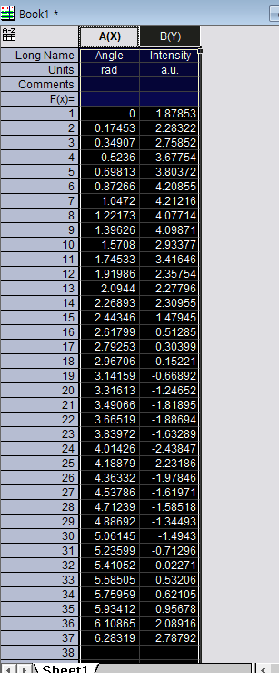
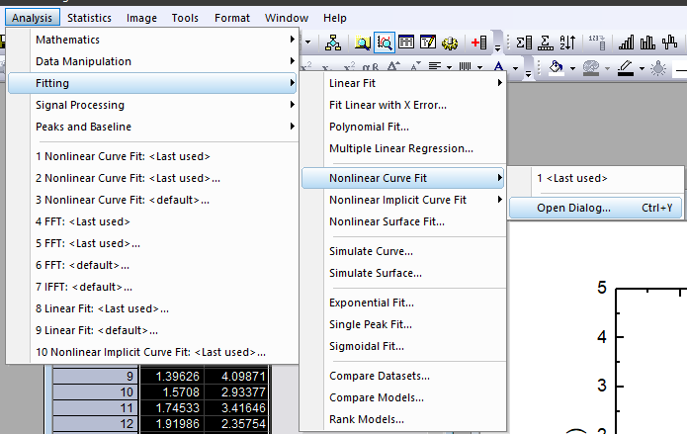
(Non)linear (curve) fit Dialog를 들어가면 됨.
이렇게 fitting하고자 하는 데이터들을 선택하고

Slide 22
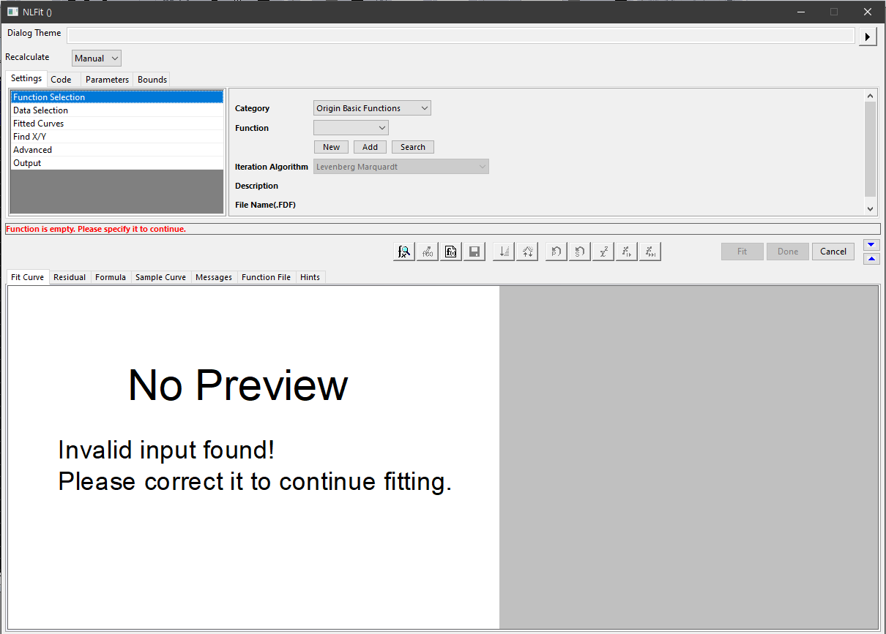
보아하니…
Waveform – Sine
으로 들어가니 우리가 원하는 적당한 함수인 것 같음
여기서 함수 고름

Slide 23
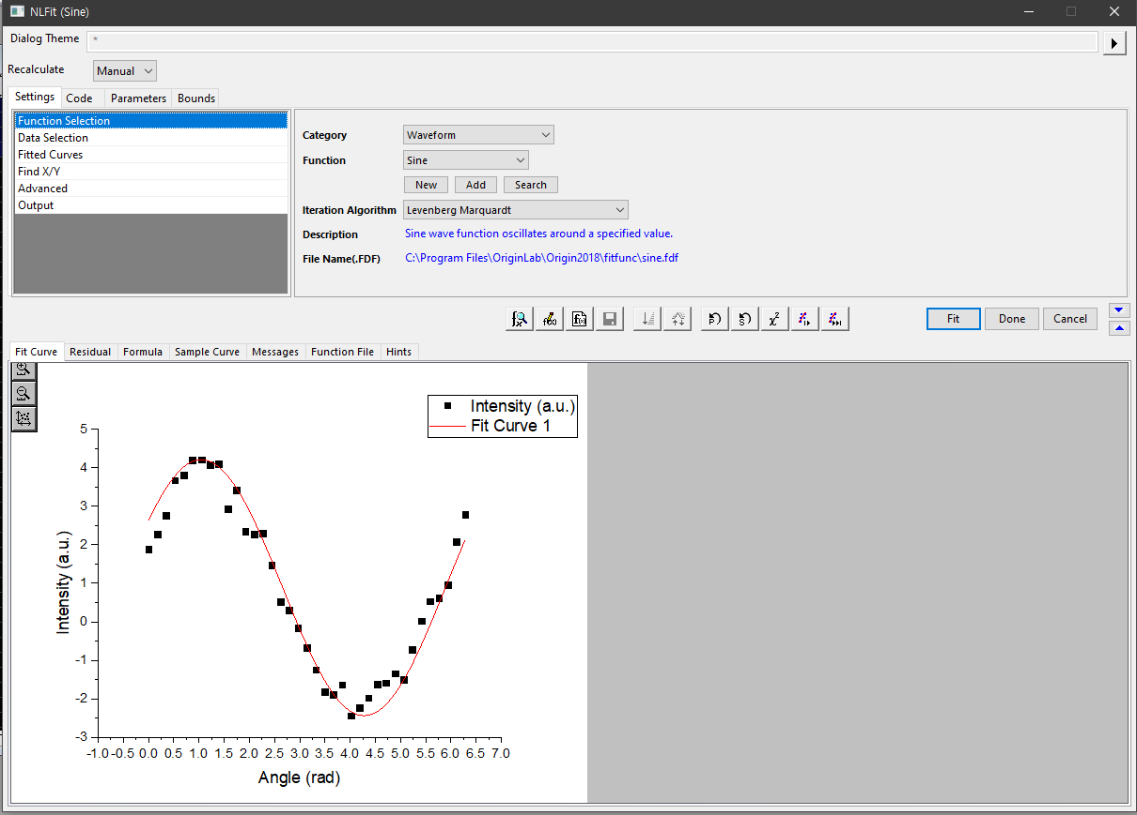
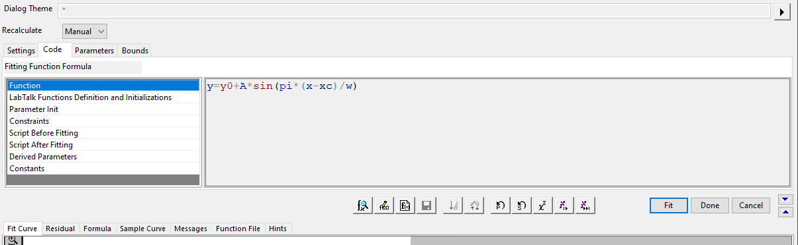
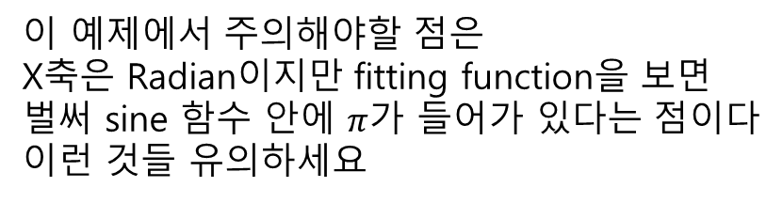
Fitting function은 위와 같음
이 예제에서 주의해야할 점은
X축은 Radian이지만 fitting function을 보면
벌써 sine 함수 안에 $π$가 들어가 있다는 점이다
이런 것들 유의하세요
Fitting preview를 볼 수 있음
그럼 fitting 어떻게 하는가?

Slide 24
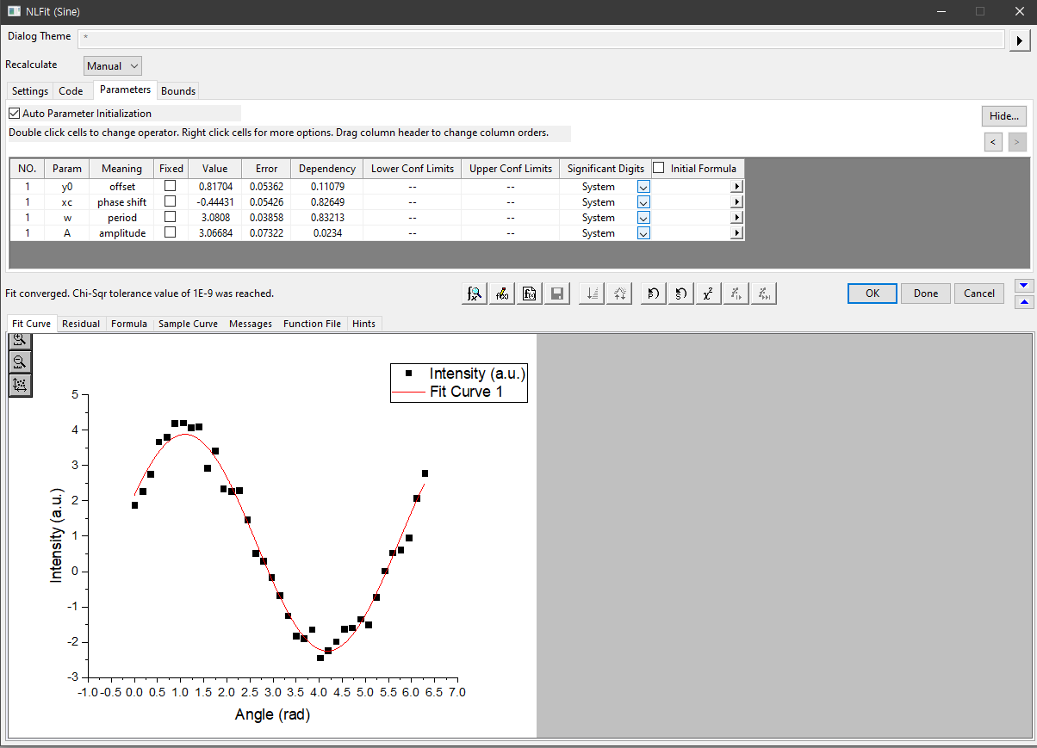
Parameter들을 바꿔서 계산 한 번 실행
Chi2 계산(Error analysis 참고)
Converge할 때까지 Levenberg-Marquardt 알고리즘에 따라 least square fitting을 계속 시도 (최대 400번) 그러니까 이걸 클릭
<< Fitting이 완료 된 모습 이제 OK를 누르면 된다.

Slide 25
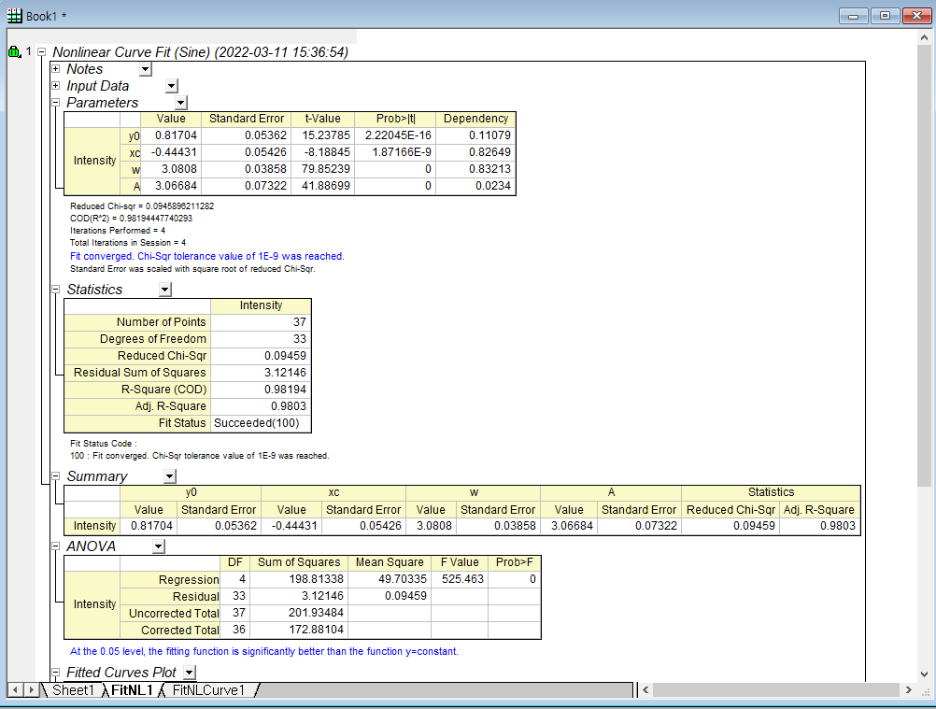
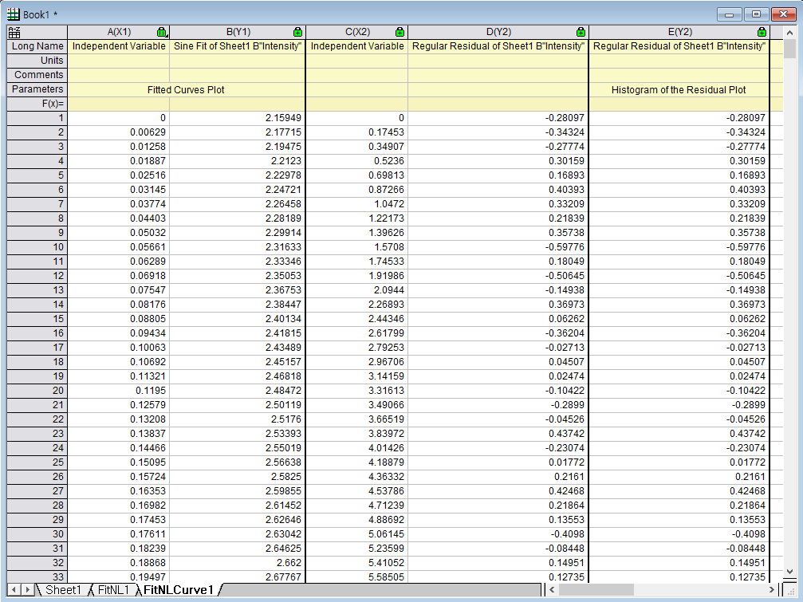
그럼 기존 Sheet1 탭 옆에 새롭게 탭이 두 개 생기면서 fitting에 대한 정보가 다 담기는 것을 볼 수 있다.

Slide 26
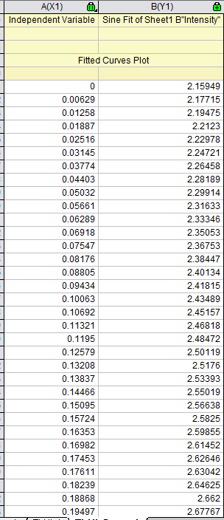
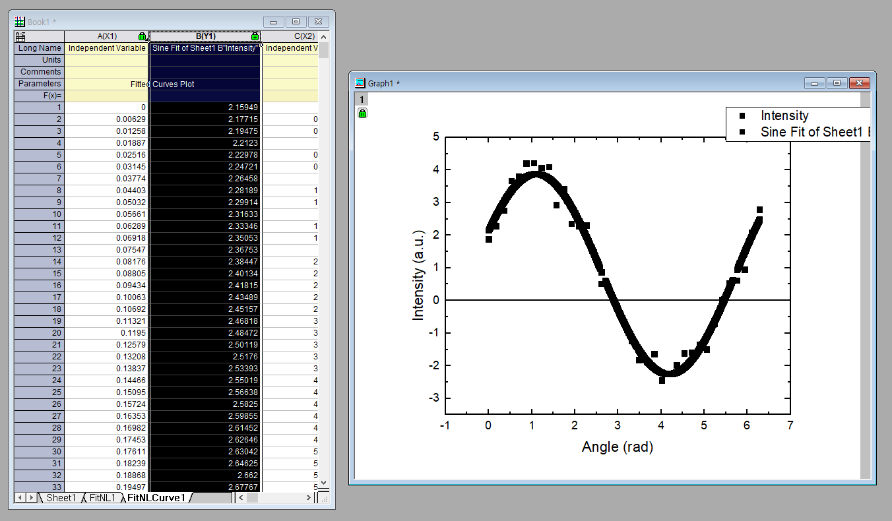
그럼 기존 그래프와 fitting 그래프 함께 plot하고 싶은데 뭘 끌어와야 하는가?
Y값만 선택해서 기존 그래프 쪽으로 끌어오면 끝
‘Fitted Curves Plot’이 해당됨을 알 수 있다

Slide 27
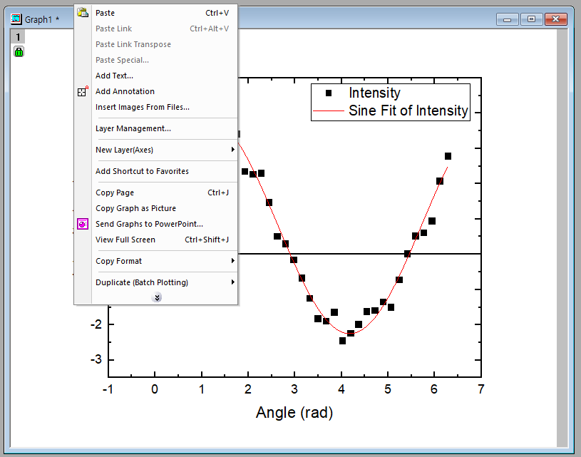
그래프에서 우클릭 > Copy Page 를 하면 Powerpoint나 Word 같은 곳에 붙여 넣을 수 있다
Fitting 그래프를 빨간색의 가는 선으로 바꿔주면 더욱 보기 좋다
또한 오리진이 설치되어 있는 컴퓨터에서 이 그래프를 더블클릭하면 오리진이 열리면서 그래프 수정을 할 수 있다

Slide 28
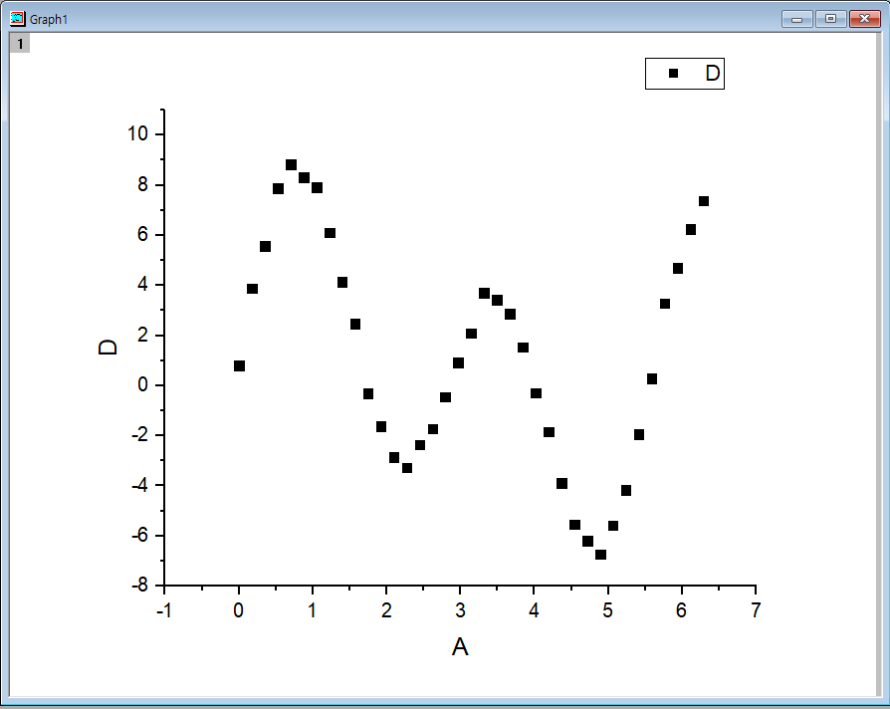
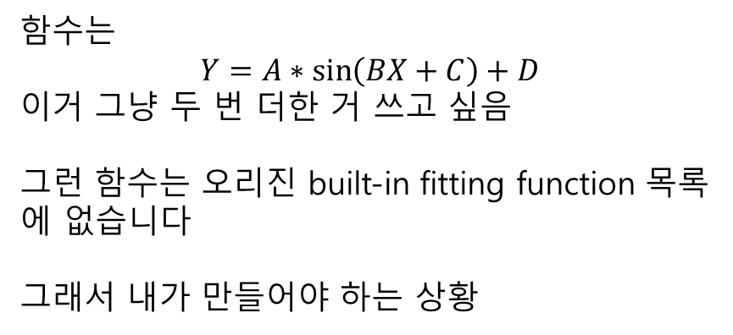
임의의 fitting function 만들기
두 사인함수의 합을 fitting 해보자
함수는
$$Y=A∗\sin\left(BX+C\right)+D$$
이거 그냥 두 번 더한 거 쓰고 싶음
그런 함수는 오리진 built-in fitting function 목록에 없습니다
그래서 내가 만들어야 하는 상황

Slide 29
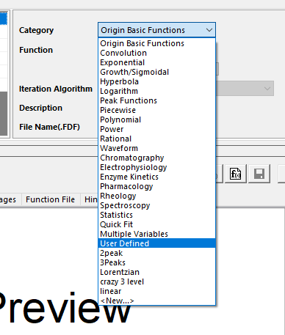
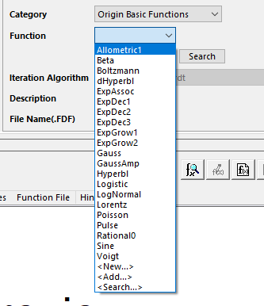

Slide 30
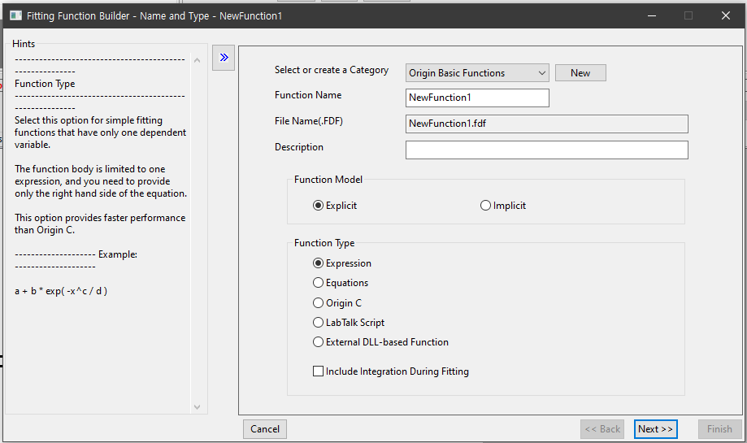
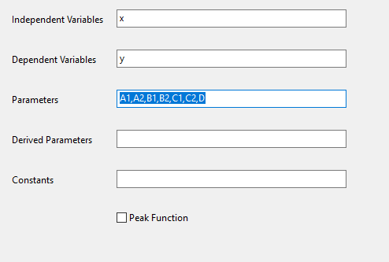
이렇게 function builder가 나온다
제목 적당히 적어주고 next
내가 쓰고자 하는 함수를 참고해
parameter들을 설정해주면 된다
위에 두 개는 건드릴 필요 없음
$$Y=A_{1}\sin\left(B_{1}X+C_{1}\right)+A_{2}\sin\left(B_{2}X+C_{2}\right)+D$$

Slide 31
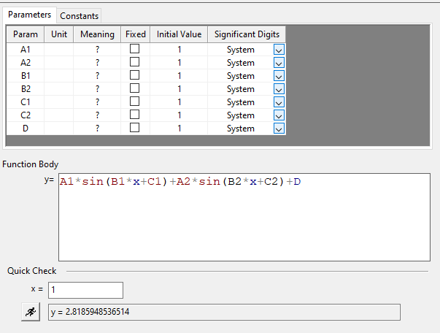
함수를 적어주고
특별한 일 없으면 Finish 눌러주고 쓰면 됨.
저 사람 아이콘 눌러보면 x=1 넣었을 때 어떤 값이 대강 나오는지 볼 수 있다. 에러가 뜬다면 수식을 잘 못 입력한 것
제곱은 ^으로 표시

Slide 32
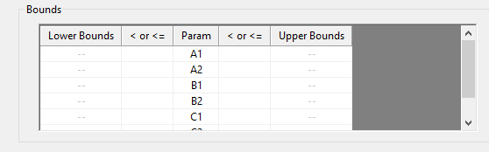
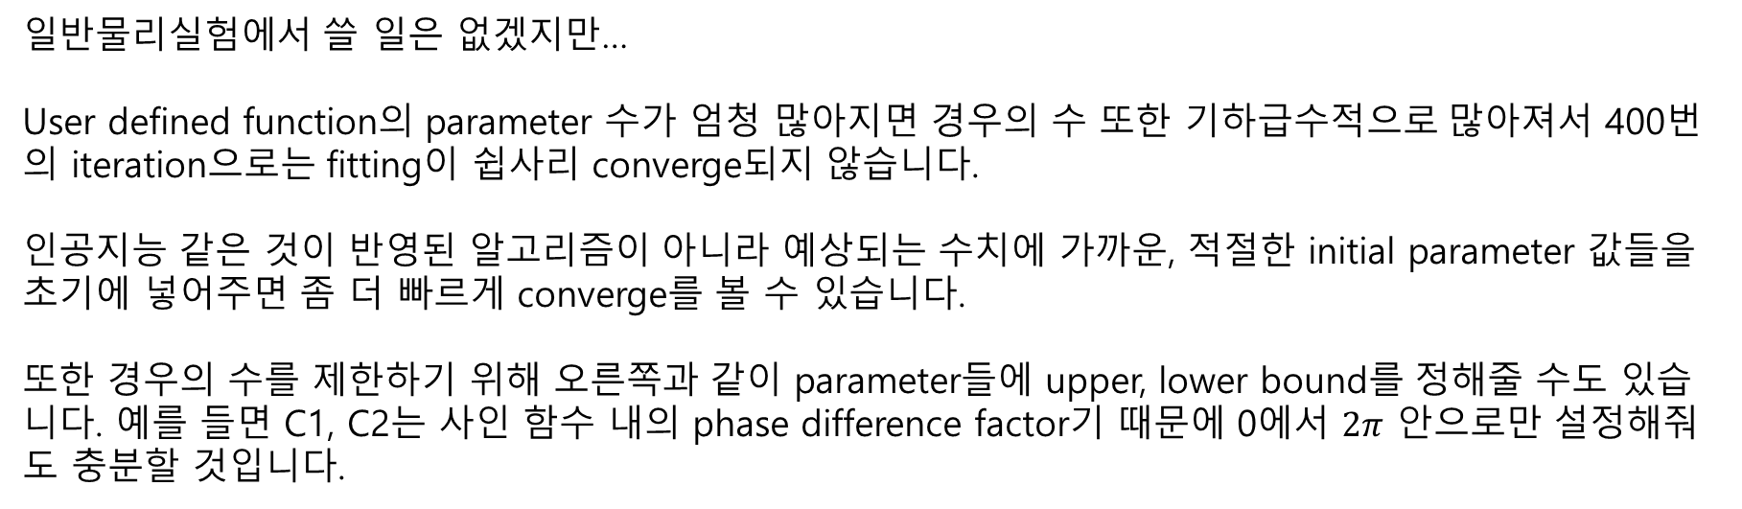
특별한 일이란?
일반물리실험에서 쓸 일은 없겠지만…
User defined function의 parameter 수가 엄청 많아지면 경우의 수 또한 기하급수적으로 많아져서 400번의 iteration으로는 fitting이 쉽사리 converge되지 않습니다.
인공지능 같은 것이 반영된 알고리즘이 아니라 예상되는 수치에 가까운, 적절한 initial parameter 값들을 초기에 넣어주면 좀 더 빠르게 converge를 볼 수 있습니다.
또한 경우의 수를 제한하기 위해 오른쪽과 같이 parameter들에 upper, lower bound를 정해줄 수도 있습니다. 예를 들면 C1, C2는 사인 함수 내의 phase difference factor기 때문에 0에서 $2π$ 안으로만 설정해줘도 충분할 것입니다.

Slide 33
ㅋㅋ 여기가 최소겠지?
최적화 문제는 minimum/maximum 을 찾는 문제인데 parameter가 많고 그래프가 복잡해질 수록 1 trial = 400 iteration이라는 적은 시행 수로는 정확한 absolute minimum/maximum을 찾기 어렵기 때문에 슬기로운 initial parameter를 설정해주는 것이 중요합니다.. (물론 님들은 지금 걱정할 필요 X)

